Slide 1
Archeologie českých zemí
3. Velkomoravské období 1.

Slide 3
Mocenské síly v Evropě
1. Slované: Sámova říše: 623/4; 632: Vogastisburk, 805-6: vpády franských vojsk
Velkomoravská říše: raná forma státu: 822 (Moravané ve Frankfurtu) – 907: porážka Maďary
Bulharská říše: 681: založena Asparuchem; 865: Boris I. přijímá křesťanství (1. říše do 1018)
Kyjevská Rus: 860: Rurig (skandinávský Viking) ovládl Novgorod, družiníci Askold a Dir Kyjev 864: biskupství v Kyjevě
882: Oleg ovládl Kyjev (vládl za Rurigova syna Igora) 988: za Vladimíra křesťanství státní náboženství)
2. Avaři: Kaganát: 2. pol. 6. stol.: organizace kočovnického typu 791: poraženi Karlem Velikým
3. Byzantská říše: snahy o obnovu římského impéria: rozmach za Justiniana I. (527 – 565)
4. Franská říše: celá západní Evropa od Atlantiku po Sasko
Merovejci – Chlodvík I. (481-511): sjednotil franské kmeny ve F a Ň , 498/9: přijal křest
Karel Martel (688/89-741): porazil muslimy u Poitiers (732); 751: korunován Pipin III. Kratký (714/15-768)
Childerich III. (743-751): Pipinem poslán do kláštera
Karlovci – Karel Veliký (768-814): 768: král, 800: císař
Ludvík Pobožný - syn Karla, 817: zákoník Ordinatio imperii
843 – Verdunská smlouva: rozdělení říše na 3 části: Lothar, Karel Holý a Ludvík Němec
Ludvík IV. Dítě († 911) - poslední Karlovec (východoft. ř.)
Ottoni – Jindřich Ptáčník (919-936): zakladatel saské vládnoucí dynastie
Ota Veliký (936-973): boj proti polabským Slovanům
5. Islámský stát: 8. stol.: část Pyrenejského poloostrova

Slide 4
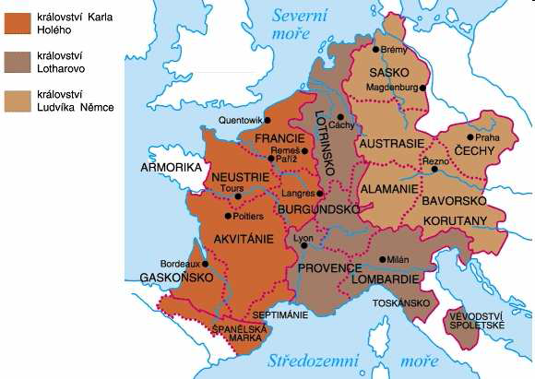
Franská říše – 843: dělení podle Verdunské smlouvy

Slide 5
Prameny
konec 8. stol. – dovršen integrační proces naddunajských Slovanů,
poč. 9. – vznik dvou územních jednotek: Stará Morava a Nitransko
– sjednocení: Velká Moravia (Megale Morabia)
– název: pol. 10. stol.: byz. císař Konstantin Porfyrogenetos (De administrando imperio)
a) latinské:
Annales regni Francorum – Letopisy království Fanků
Annales fuldenses – Letopisy fuldského opatství (u Frankfurtu n. M.)
De conversione Bagoariorum et Carantanorum libelus – O pokřestění Bavorů a Korutanců (v Salcburku)
b) arabské:
Ibn Rust – arabský cestovatel (zmínka o Svatoplukovi)
c) staroslověnské:
Životy Konstantina a Metoděje – tzv. Panonské legendy (hlaholské písmo)
napsané po vzoru byzantskych legend

Slide 6
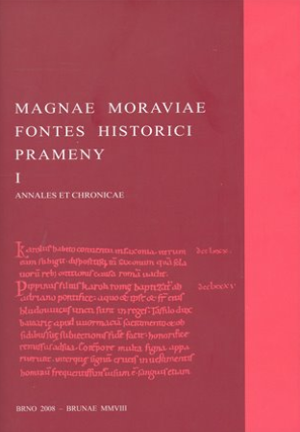
Dokumenty o politických osudech Moravanů a jejich říše:
MMFH: Magnae Moraviae fontes historici. Spisy University J. E. Purkyně v Brně.
I. (kroniky, letopisy) ed. L. E. Havlík (Brno 1966, 2008).
II. (legendy, liturgické texty) ed. L. E. Havlík (Brno 1967).
III. (listiny, listy, historické spisy) ed. L. E. Havlík (Brno 1969).
IV. (zákony, právní texty, dodatky) ed. L. E. Havlík (Brno 1971).
V. (rejstříky) ed. L. E. Havlík (1977).
Staroslověnské legendy:
Životy (Život Konstantinův a Život Metodějův) - konec 9. stol., o
christianizaci Velké Moravy, životě světců (tzv. Moravsko-panonské legendy)
I. staroslověnská legenda o sv. Václavu – vznik po Václavově smrti
II. staroslověnská legenda o sv. Václavu - před r. 1050 – překlad Gumpolda
do staroslověnštiny, doplněno o pasáže z Crescente fide.

Slide 7
Velká Morava
811 – knížata podunajských Slovanů přítomna v Cáchách (Achen): Karlovci Moravu pokládali za součast říše
817 – Moravané podřízeni Ludvíku Pobožnénu
822 – na říšském sněmu ve Frankfurtu přítomni „legati Marvanorum“
833 – Mojmír I. († 845/846): připojil Nitransko, z něhož vyhnal Pribinu, který v „Nitravě“ r. 828 postavil kostel,
vysvěcený salcburským arcibiskupem Adalramem
Pribina: se synem Kocelem uprchl pod ochranu franckého hraběte Ratboda
846: pokřtěn, od Ludvíka Němce dostal Zadunajsko (hradisko Blatnograd-Mosapurg)
60. léta: nitranským údělným knížetem Rostislavův synovec Svatopluk
843 – Ludvík Němec jako vládce východofranské říše přikročil k reformě správy nad slovanskými kmeny
Tzv. Geograf Bavorský – Descriptio civitatum et religionum ad septemtrionalem plagam Danubii
– 843: soupis sídlišť a zemí sousedících s Franckou říší na sever od Dunaje
– jmenováni Moravané s 11 obcemi (Merharii habent XI civitates)
– XXX hradských měst
– sídliště: správní, vojenská, obchodní, výrobmí a kultovní centra
– (Velkou) Moravu lokalizuje do povodí srbské Moravy

Slide 8
846 – Ludvík Němec zbavil Mojmíra vlády a dosadil synovce Rostislava (846 –869)
853 – Rostislav se spojil s Bulhary (hranice na Tise) a zaútočil proti východofranské říši
854 – říšské vojsko přitáhlo k pevnosti Rostislava, který pronásledoval ustupující Franky
860 – žádost o zřízení samostatné moravské církevní provincie s vlastnim biskupem v čele:
do Říma k papeži Mikuláši I. – odmítnuto
863 – žádost byz. císaři Michaelu III.: Konstantin a Metoděj (slovanské písmo, překlad církevních knih)
864 – Rostislav zajat Ludvikem Němcem u Děvína („Dowina“), Ludvíku Němci slíbil věrnost
869 – výprava nástupce Karlomana nebyla úspěšná a skončila u „nevýslovné Rostislavovy pevnosti“
870 – Svatopluk († 894) se spojil s Franky: o svatodušních svátcích na lovu zajal Rostislava,
kterého v poutech odeslal Karlomanovi: ten obsadil zemi a uloupil knížecí poklad
– Rostislav oslepen zemřel v bavorském klášteře (Metoděj zajat)
871 – vládou pověřeni franští markrabí Vilém a Engišalk; Svatopluk falešně obviněn a uvězněn
– proti Frankům povstání vedené Slavomírem, které Svatopluk slíbil pacifikovat,
když vstoupil do Rostislavova města, postavil se proti Frankům (tzv. dvojí zrada)

Slide 9
874 – mír ve Forchheimu (věrnost říši): platba Tributum pacis (na Moravu se vrátil Metoděj † 885)
880 – papež Jan VIII. vydal bulu Industriae Tuae (Horlivosti Tvé), v níž povolil slovanskou liturgii
Svatoplukovy výboje: 70. léta – proti pohanským Vislanům na Krakovsko
883/884 – do Panonie
890 – Arnulf (syn Karlomana) potvrdil svrchovanost nad Čechami
894 – po smrti Svatopluka vládli synové: Mojmír II. (matka česká kněžna Svatožizń)
Svatopluk II. (matka Gisela, sestra Arnulfa Korutanského?)
895 – od Moravy se odtrhly Čechy
901/2 – Moravané spojenci Bavorů: první nájezdy Maďarů
905–906 – bitva v okoli Nitry (?)
906/907 – nájezdy Maďarů a zpustošení hradišť: Mikulčice, Pohansko, St. Zámky
907 – bitva u Bratislavy: osídlení se stahuje na jihozápadní a střední Moravu („vylidnění“ Moravy)
955 – Maďary definitivně porazil Ota I. v bitvě na Lechu (u Augsburku)

Slide 10
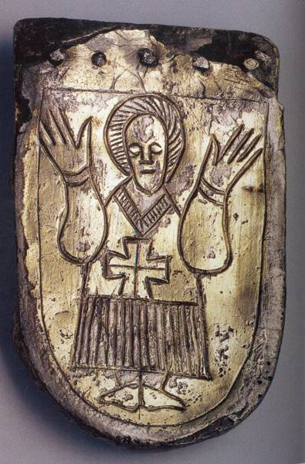
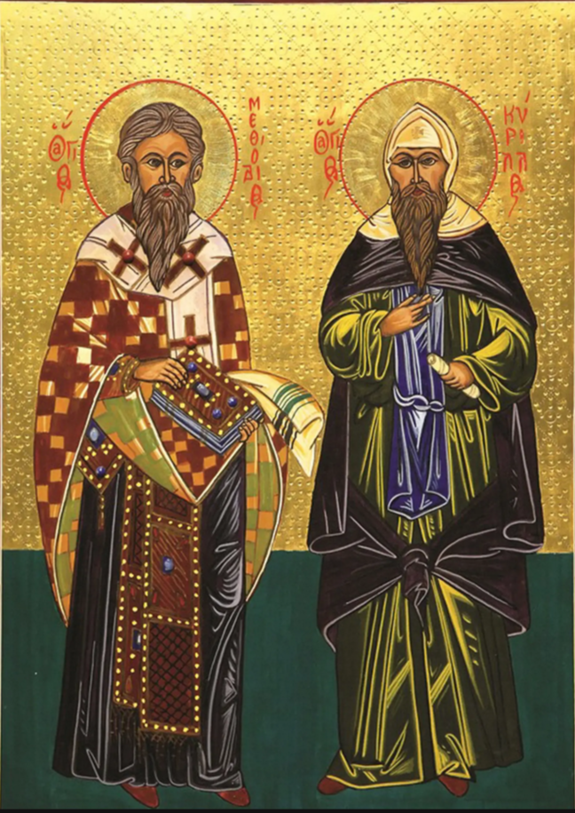
Christianizace – šíření křesťanské víry: v Boha a Ježíše Krista
– křesťanství šlo po určitou dobu paralelně s pohanstvím
8. stol. – misie: bavorských kněží, akvilejského patriarchátu, sev. Italie, Dalmacie
– šíření křesťanství spojeno s politikou franských vládců (vojenská tažení)
– přejímání franckých zvyků velkomoravskou elitou (i před přijetím křesťanství)
813 – synoda v Mohuči: noví křtěnci, neznalí latiny, se mohli naučit v rodném jazyce:
Modlitbu Páně (Otčenáš) a Vyznání víry (nutné pro udělení křtu)
828 – „O pokřestění Bavorů a Korutanců“: arcibiskup Adalram vysvětil kostel v Nitře
831 – křest všech Moravanů pasovským biskupem Reginhardem
(Morava: misijní oblast bavorského Pasova)
860 – Rostislav požádal papeže Mikuláše I. o zřízení samostatné moravské církevní diecéze
– po odmítnutí požádal císaře Michaela III. (hlava konstantinopolského patriarchátu)
863 – byzantská mise Cyrila a Metoděje

Slide 11
Archeologické projevy křesťanství
1. Církevní architektura – kostely: M: Mikulčice, Kopčany, St. Město, Pohansko, Modrá, chrámový komplex na sadské výšině u UH
Č: Praha, L. Hradec, Budeč, Tetín, St. Boleslav
– budoval panovník v areálech knížecích hradů (vlastník), zajišťoval je hmotně (půdou a lidmi)
– fungovaly jako farní kostely pro celý hradský obvod: právo křtu a pohřbu
– u kostela alespoň 2 kněží, v čele velkofarnosti: arcikněz – archipresbyter
2. Pohřební ritus – konec 8. a počátek 9. stol.: inhumace (skelety v natažené poloze s hlavou k západu)
kostrový ritus souběžně s žárovým (mohylníky)
– změna ritu: vlivy avarské, franské (křesťanství)
– pohřebiště: 200 až 500 m od sídlišť (svět živých odělen od světa mrtvých); hradiště: kolem i uvnitř kostelů
– 9. až 1. pol. 10. stol.: v hrobech ubývají milodary
– 11. a 12. stol.: u pohřbů obol mrtvých (substituce mincí); od 13. stol.: bez milodarů
3. Hmotné nálezy – atributy křesťanství: křížky, nákončí s oranty, stily (rydla) voskových tabulek, kování modlitebních knih,
relikviáře, zvon (Bojná)
– Staré město „Na valách“: H 266/49 muž v okované rakvi, ostruhy, vědérko, kování opasku, křížek 8/9. stol.
– solidus byzantského císaře Michaela III. (u baziliky), zlomky byzantských amfor, hedvábné látky

Slide 12
Sakrální architektura
Nejstarší kostely – původně dřevěné: 7. kostel v Mikulčicích, 2 kostel na Pohansku
– organizace: pasovský biskup – archiptrdbyter (zástupce) – kněží hradských kostelů
– 20/30. léta: Modrá u Velehradu: bavorské misije
– 2. pol. 9. stol.: kamenné (půdorysy tvoří otisky základového zdiva: tzv. negativy)
Vzory – Podunají: vých. část franské říše (merovejské a karolínské stavby)
– Adriatická oblast: Istrie, Dalmácie – půdorys kříže, pravoúhlé kněžiště (presbytář):
Sady u UH, Mikulčice-kostel X, Btatislava-Děvín
Koncentrace – Mikulčice: 10 kostelů
Staré Město: 5 kostelů
Břeclav-Pohansko: 2 kostely
Typologie – kostely: jednolodní, půdorys kříže (transept), kněžiště: pravoúhlé, apsida
– bazilika: trojlodní
– rotundy (centrály): jedna nebo dvě apsidy

Slide 13
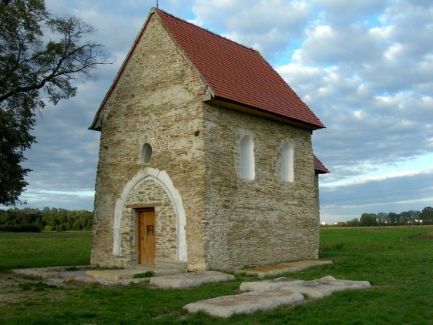
Půdorysy velkomoravských kostelů
1 – Kopčany, kostel sv. Markéty Antiochijské
2–10 – Mikulčice, kostely č. 2 až 10
11 – Staré Město „Na Valach“
12 – Staré Město „Špitalky“
13 – Staré Město „Na Dědině“
14 – Modrá u Velehradu
15 – Uherské Hradiště – Sady
16–17 – Břeclav – Pohansko, kostely č. 1 a 2
18 – Ducové
19 – Bratislava
20 – Devín
Kopčany

Slide 14
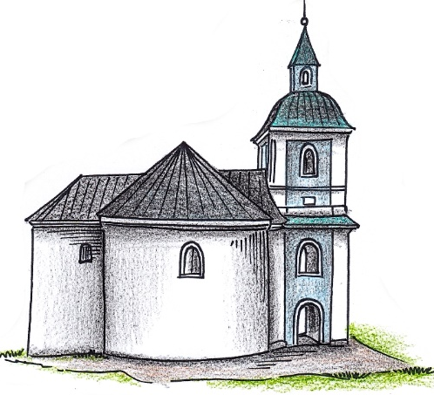
Velkomoravské rotundy:
M: Mikulčice: VI., VII., IX; Staré Město-Na dědině
Pohansko-sv. předhradí
S: Ducové (?), Nitranská Blatnica
Velkomoravské kostely s nartexy:
1 – Břeclav– Pohansko, kostel č. 1; 2 – Staré Město – Špitálky;
3 – Uherské Hradiště – Sady; 4 – Mikulčice, kostel č. 3.
Ducové
Blatnica

Slide 15
Socioekonomická diferenciace
SM-Špitálky
9. stol. – privilegované vrstvy:
– vládce: (knędz/kníže/; dux/vévoda, regulus/malý král/, rex/král): z rodu Mojmírovců
Dušan Třeštík: Rostislav rozhodoval s velmoži
Jiří Macháček: vláda typu „cyklického načelnictví“
– sídlo: Valy u Mikulčic – mocenské ústředí
Staré Město u UH (Veligrad) „Na Dědině u sv. Michala“, „Sady“
– insignie: péřová koruna, náčelnická hůl (sokolník ze Starého Města?)
– knížata: knedzi, principes, nobiles viri: nevládnoucí Mojmírovci, příslušníci starých rodů, úředníci (župani)
– knížecí rada, správa dílčích území
– bojová družina: jízda (cca 3000); výstroj koně, militaria: meč, bojové sekery, kopí, šipky
– církevní klérus: arcibiskup Metoděj, biskupové z Pasova a Nitry, 4 vysvěcení biskupové
soukromý majetek biskupů byl oddělen od církevního, výběr tzv. desátku pro církev
– svobodné obyvatelstvo: liberi, populus, homines, ljudě (právně závislí na panovníkovi)
– nesvobodné obyvatelstvo: rab, mancipium – otroci (zajatci) nevolníci
Mikulčice-Klášteřisko

Slide 16
Pohřebiště
Základní třídění: 1. venkovská: mimo osady a inundace
2. městská: v areálech hradišť, u kostelů
Dělení podle pohřebního ritu: 1. kostrová
2. birituální
Dělení podle vnější úpravy hrobů:
1. Plochá – s povrchově označenými hroby: původně rovy, kameny nebo náhrobky
2. Mohylníky – zpravidla opodál osad, na stráních, v lesích, považovány za pohanský zvyk
– uspořádání: skupiny (Hluk, Strážovice), řady (Brankovice, Stěbořice)
– protáhlé mohyly (Žlutava: M 12 – 3 kostrové H)
3. Kostelní hřbitovy – ohrazeny palisádou, kamennou zdí s příkopem
– uvnitř i vně kostela zděné hrobky (kámen, dřevo)
– bohaté hroby příslušníků elit (zpravidla vyloupeny)

Slide 17
1. Pohřebiště s plochými hroby:
Ritus – 8/9. stol.: kostrový (ve starším období žárové v mohylách)
Rozdělení podle velikosti: a) jednotlivé hroby
b) malé: cca 20 H
c) střední: cca 50 H
d) velké: cca 100 H Dol. Věstonice-Na pískách – 1299H: 1945-1959: J. Poulík)
8./9. – pol. 11. stol.
Uspořádání hrobů – venkovské pohřebiště: nepravidelné skupinky, později náznaky řad
Hrobová jáma – půdorys: obdélná či lichoběžná, stěny kolmé i zešikmené, výklenky
– orientace: základní: Z – V odchylky: JZ – SV až SZ – JV (východ slunce v různých obdobích)
– rozměry: cca. 200 x 60 až 100 cm
– hloubka: velmi mělké 10 – 30 cm, hluboké (Žlutava – 330 cm)
– dno: vysypané pískem, vymazané jílem, stopy vápna, dřevěná deska
– vystýlka: traviny, větvičky, těla přikrývána látkou (otisky tkanin na milodarech), prkno
– úprava: prosté bez vyložení, významnější s obklady
– obložení: kameny, kamenné skříňky z plochých kamenných desek
– rakve: desky spojovány železnými skobami, pravoúhle zalomené plechy, pásy

Slide 18
Poloha koster:
základní – naznak s lebkou na týlu, hlavou k Z, paže podél těla a nohama vedle sebe
odchylky – uložení rukou, nohou, lebky (druhotné , bioturbace, hlodavci aj.)
anomálie – pohřby na okraji pohřebiště, na břiše, zavalení kameny (vampyrismus), se zvířetem (Diváky), pohřby psů (Břeclav-Líbivá)
Hrobové nálezy:
milodary – předměty úmyslně uložené do hrobu za fiktivním účelem (ostruhy u lebky)
amulety: předměty s magickým (ochranným) významem – korálky proti uhranutí, kaptorgy, rolničky, fosílie (ulity)
starožitnosti: předměty pravěké nebo protohistorické (avarská kování)
dokladové předměty – věci vložené bez zvláštního záměru (součásti oděvu)
předměty denní potřeby – nádoby, vědra, nože, srpy
Pohřební výbava:
venkovské prostředí – poměr M a Ž hrobů je přibližně vyrovnaný (index maskulinity)
– cca 70% více vybavených hrobů: Dol. Věstonice, Morkůvky, Vel. Bílovice; Rajhradice 54%
centrální lokality – menší podíl vybavených hrobů: Mikulčice-6. kostel 36,5%, Modrá 39%
keramika – vesnická pohřebiště: Nechvalín I+II. 21 a 13%; Prušánky 1 34,5% , Morkůvky 44 %, Hor. Kotvice 30%,
D. Věstonice 25%
– centrální pohřebiště: Mikulčice-6. kostel 0,5%, St. Město-Na Valách 6,5%, Rajhradice 3 %

Slide 19
Deskripční schéma typů poloh horních a dolních končetin
(s využitím návrhu M. Hanuliaka 2004
Prušánky-Podsedky: Hrob s rakví a pásovými kováními

Slide 20
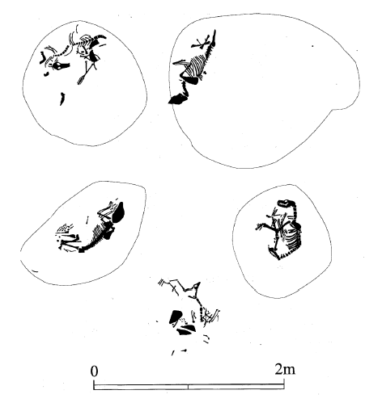
Pohřební zvyky:
a) očistné: působení slunce, vodní zdroj
b) ochranné: správná poloha a orientace
¨ (přechod ze světa živých do záhrobí)
c) udobřovací: náprava příbuzenských nebo
majetkových vztahů
úcta k zemřelému: úprava hrobové

Slide 21
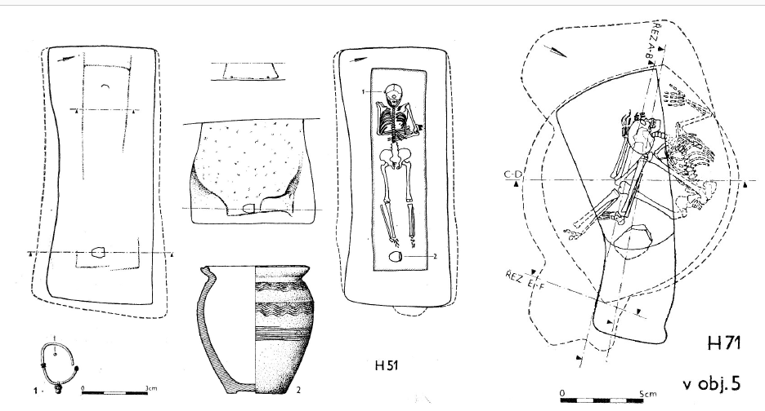
Velké Bílovice: anomální pohřby: žena na břiše, muž v jámě (Z. Měřínský 1985).

Slide 22
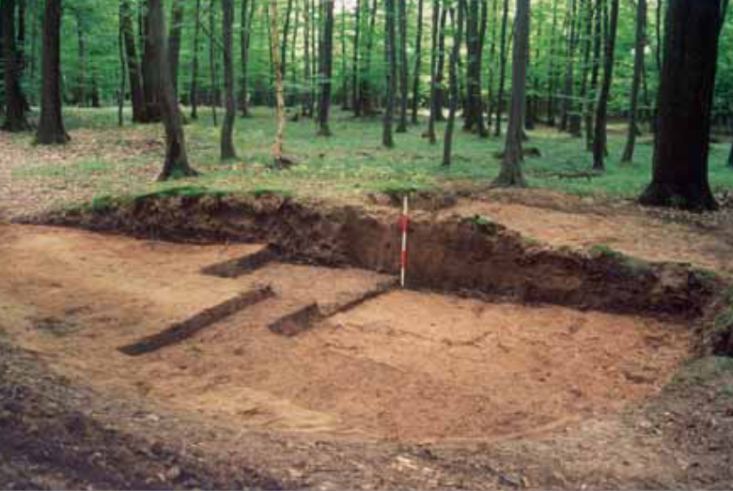
2. Mohylníky:
mohylník – skupina mohyl: kostrové, birituální
– Č: jižní a východní
M: jihovýchodní
mohyla – průměr: 2 m až 15 m
– výška: 20 cm až 2 m
– půdorys – oválný, kruhový, obdélný
– násyp: těleso z hlíny, po obvodu mělký příkop, plášť: zpevnění vrstvou kamení, stopy po ohni (rituální)
a) žárové hroby – L. Niederle – pohřby nad a pod úrovní: v násypu, pod povrchem v jámě
– popelnicové a bez popelnic (středohradištní: žárové v menšině)
b) kostrové hroby – pohřby na úrovni: bez úpravy, prosté, dřevěné desky, kamenný obklad či skříňky
– pohřby v jámách: tytéž varianty
– vystýlání dna travinami, kožešinami, deskami, bednění
– jámy s postranními výklenky (starší), schůdky
– pohřební komory z kulatiny

Slide 24
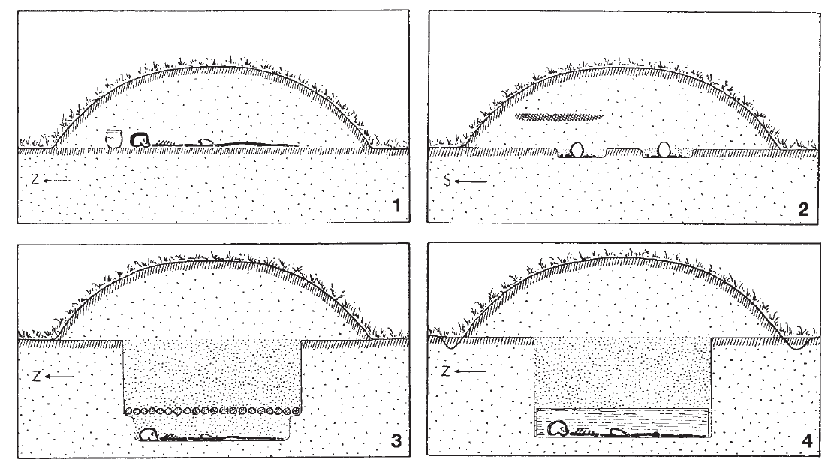
Hluk – Hluboček, mohylové pohřebiště „Na kroužku“. Kostrové pohřby na úrovni povrchu 1–2 a v jámách 2–3

Slide 25
Stěbořice
kostrový mohylník, 2. pol. 9. stol.
1952–1953, 1955 a 1961
– výzkum Lumíra Jisla – 43 mohyl, 2. pol. 9. stol.

Slide 26
3. Kostelní hřbitovy
– doklad upevňování křesťanství, bohatý inventář (elity)
– 9. stol: hřbitovy (nekropole) u kostelů se stovkami hrobů
Mikulčice, Pohansko, St. Město
Pohansko – hřbitov u 1. kostela: 407 H
v areálu velmožského dvorce
M: 38% Ž: 19% žen, D: 41% 2% neurčených
90 H – bohatých jedinců
32 H – ostruhy (5 H i se zbraněmi, 8 jen zbraně)
47 H – šperky byz.-orient. rázu, 3 H blatnicko-mikulčic. rázu
50 % – bez milodarů
– jižní předhradí: 200 H ve skupinkách mezi sídlištními objekty
1958: výzkum
pol. 9. stol.
Jednolodní:
18,65 x 7,2 m

Slide 27
Hroby spojené s knížecím prostředím
Mojmír I. – Valy u Mikulčic: H 240 u baziliky (Josef Poulík)
nákončí: muž s praporcem („labaro“) a picí roh
– symboly panovnické moci nebo atributy
pohanských bohů (Thor a Perun)
Svatopluka I. – Valy u Mikulčic: H 50/VI u 6. kostela (Zdeněk Klanica)
pozlacené ostruhy, opasek: 30–40letý muž
– U. Hradiště – „Sady“ hrobka 12/59 Metodějova výšina (Michal Lutovský)
hrobová kaple kostela s křížovou dispozici, muž 45–50 let, dva pozlacené gombíky
okovaná dřevěná rakev vložená do dřevem obložené hrobové komory, obložené
kamennými plotnami, zalitými maltou (stopy malby)
Hroby v interiérech kostelů – Mikulčice: v bazilice s jezdeckou výbavou (Metodějův s mečem a sekerou?)

Slide 28
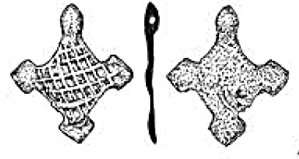
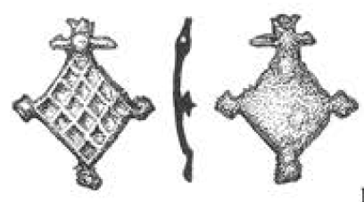
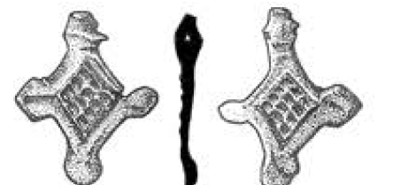
Křížky
Kouřil, P.: ´2015: Archeologické doklady křesťanství v památkách hmotné kultury 9. až 10 století na Moravě se zaměřením na křížky. In: P. Kouřil, a kol.: Velká Morava a počátky křesťanství. Brno, 102–113.
I. Závěsné: 1. rovnoramenné (tzv. řeckého typu–crux quadrata): 2. pol. 9. stol.
– typ Dolní Věstonice: plastické okraje
– typ Bernhardsthal: Ukřižovaný v adoračním gestu
2. kosočtverečné, olověné: konec 9. – poč. 10. stol.
– typ Velké Bílovice
– typ Mutěnice
– typ Windegg
II. Procesní – s trnem
Složení – totožné, jedna dílna, zakázková výroba
typ Dolní Věstonice
typ Bernhardsthal
typ Velké Bílovice
typ Mutěnice
typ Windeg

Slide 30
Mužské hroby – zbraně (militaria): meče, sekery (bradatice), kopí, šipky, nože
– jezdecká výstroj: uzdění (udidlo aj.), ostruhy, třmeny, udidla,
– užitkové předměty: vědérka, srpy, ocílky, křesací kameny, brousky
Ženské hroby – podunajský šperk: jednoduchý, drátěný
– šperk veligradskeho typu: byzantsko–orientálního charakteru
náhrdelníky, kaptorgy, gombíky, drobné předměty
Dětské hroby – zbraně: příslušnosti k vyšší bojovnické vrstvě, prestižní postavení
– šperky: „posmrtná svatba“ (symbolická svatba neprovdané dívky)
– rolničky či skleněné gombíky

Slide 31
Užitkové předměty
Ozdoby – náušnice, náhrdelníky, závěsky, prsteny, čelenky, jehlice
Součásti oděvu – gombíky, knoflíky, garnitury opasků, rolničky
Toaletní potřeby – 1. hřebeny: trojdílné s postranními lištami a bronzovými nýty
– 2. břitvy: obyčejné nože
Drobné nástroje a domácí potřeby – 1. přesleny: hliněné, kamenné
– 2. jehly a háčky: železné
– 3. jehelníčky: bronzové válečky
– 4. nůžky, srpy: ocelový plech
– 5. ocílky a křesadla: lyrovité tvary, k rozdělávání ohně
– 6. srpy: plechové, k sečení píce pro koně

Slide 32
Velmožské a bojovnické hroby:
opasky – odznak vyššího sociálního postavení (statusový symbol)
– sloužily k zavěšení meče
– pásové garnitury: přezky: obdélné tvary, plochá destička
průvlečky: kruhové, oválné, obdélníkové
nákončí: protáhlý, obdélný tvar, 1 až 2 nýty
– závěsy meče: křížové – předvelkomoravské: 8. stol.
trojlisté – velkomor. 9. stol., typ Závada 9.–10. stol., typ Marsum (k. 9.–poč. 10. st.)
Modrá u Velehradu
1. třetina 9. st.
(rekonstrukce)
Mečové závěsy s trojlistým
kováním z karolínských
iluminací s panovníky (1–3),
rekonstrukce (4)

Slide 33
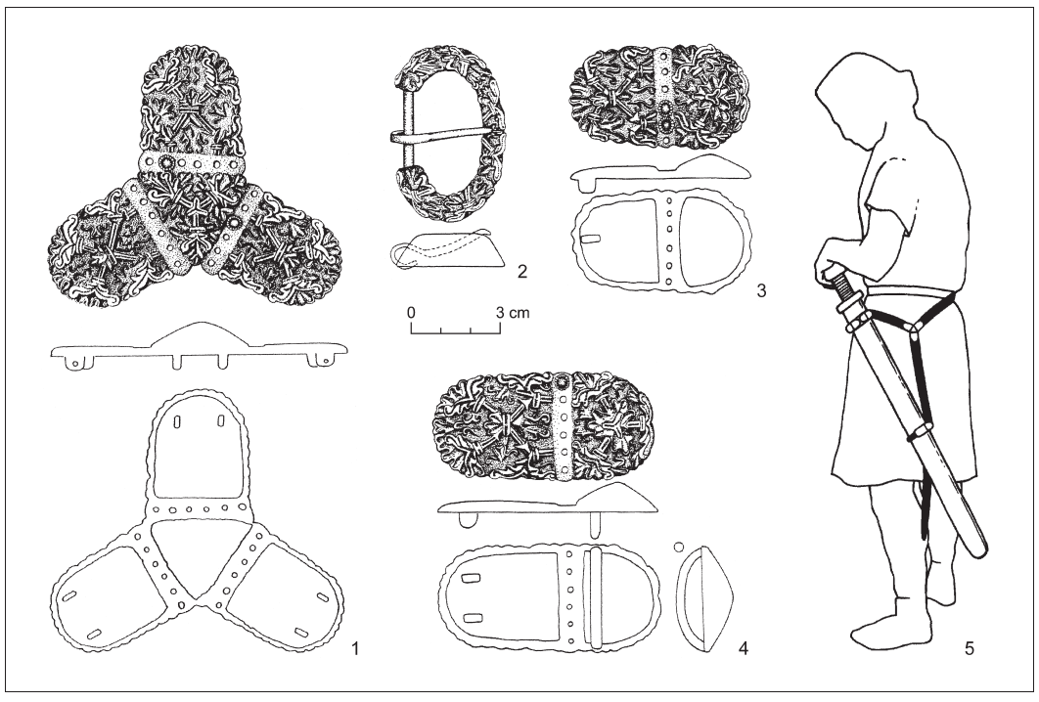
Garnitury s trojlistým kováním, Kolín: varianta A. 1–4; 5 – rekonstrukce pásu
Garnitury typu Závada: 9. – 10. stol.
1–3: Gradišče nad Bašljem, Slovinsko 4–6: Závada
Garnitura typu Marsum z pokladu na nizozemské lokalitě

Slide 34
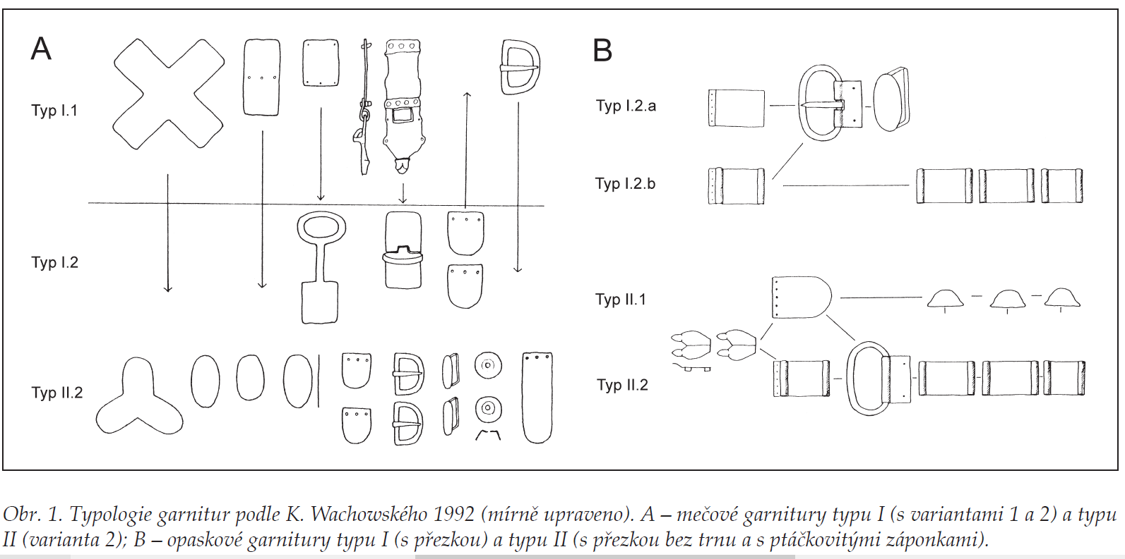
K. Wachowski – vyčlenil mečové garnitury typu:
typ I: 2. pol. 8. stol.: s křížovým kováním I.2: průvlečka s prodlouženým krčkem a dvoudílné šarnýřové kování
typ II: 9. stol.: s trojlistým kováním

Slide 35
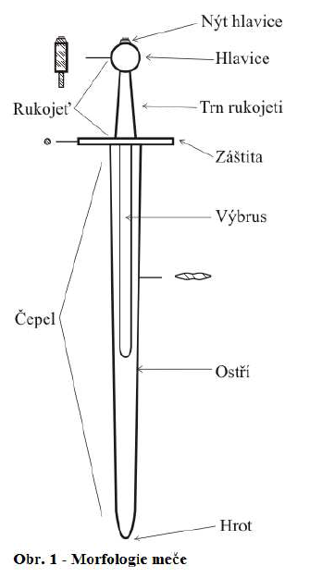
Meče
Původ – 8 . – 9. stol.: importy z Porýní (značky, nápisy: VLFBERHT, aj.), tzv. svářková ocel
– sečná zbraň, hrobový milodar, materializované vyjádřeni všech forem kapitálu
– 903: rafelstettenská celní statuta: zákaz vývozu, domácí výroba (?)
Výskyt – na význačných pohřebištích: Mikulčice, Pohansko (7)
Výzdoba – vzácná, tauzování (St. Město: H 290 – křížek)
Morfologie – čepel, rukojeť, příčka, hlavice
Typologie – J. Petersen (26 typů), a H. Arbmanm R. E. M. Wheeler, R. E. Oakeshott
A. N. Kirpičnikov, A. Ruttkay, A. Geibig, H. Westphal
X: 2. pol. 9. stol. – 1. pol. 10. stol. (sev: 10. – 12. stol.)
H: 1. pol. 9. stol. (záp. Evropa: 2. pol. 8. – 1. pol. 9. stol.)
K: 8. – 9. stol.
M: pol. 9. stol.
N: 2. pol. 9. stol.
Y: konec 9. stol. (Rebešovice)
W: 10. stol. (severský typ)

Slide 36
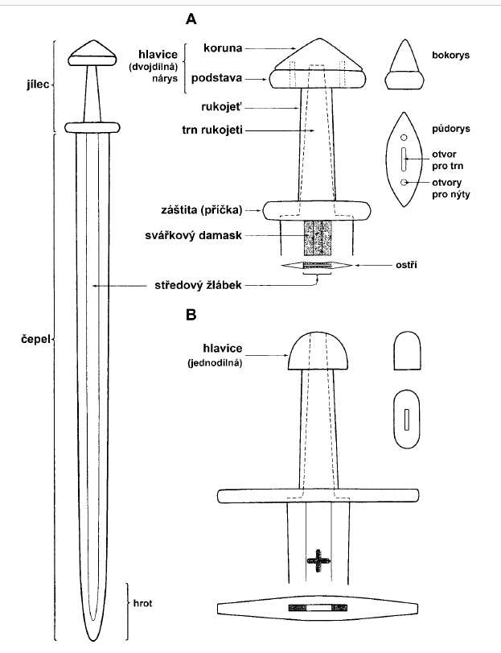
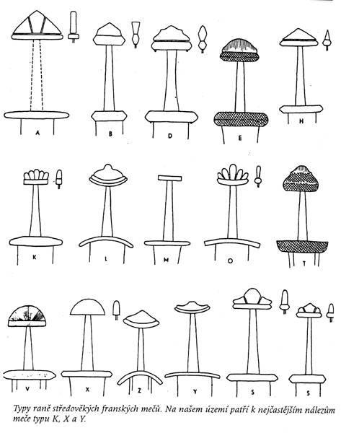
Konstrukce karolinských mečů: A – staro-, B – mladokarolinské.
Jiří Košta, Praehistorica 1014, 233–252

Slide 37
Meče Petersenova typu X, Y a N na území ČR. Kolečka: typ X; čtverečky: typ Y; trojúhelníčky: typ N.
Hošek, J. – Košta, J. – Mařík, J., Nálezy raně středověkých mečů v aglomeraci raně středověkého hradiště
v Libici nad Cidlinou, Sborník NM v Praze A 66, 2012, čís. 1–2, 71–87, 91–96.

Slide 38
Sekery
Funkce – zbraně (v bojovnických hrobech): franciska – bojová vrhací sekera s jedním ostřím
řemeslnické nástroje (Hrubý, Bartošková)
Rozšíření – Morava, Čechy, Slovensko, Polsko, Rakousko, Maďarsko, Rumunsko
Výskyt – od 7. – 8. stol.: Chorvatsko, Devínská Nová Ves (5 ks, „pomoravského nebo podunajského typu“)
v depotech (Klášťov, Semice, Plužná), ojedinělé nálezy
Typologie – Eisner (1941, 3 typy), Poulík (1948, 4 typy), Hrubý (1952), Dostál (1966),
Ruttkay (1976; I–V, 18 podtypů),
Bartošková (1986, hromadné nálezy), Borowczak (2008)
Typ I. – tzv. moravské bradatice (varianty A–C): pol. 8. – 10. stol.
Typ II. – s úzkými ostny (laloky) u násadního otvoru, čtvercový tál (A–B): 9. – 10. stol.
Typ III. – tzv. širočiny (A–B dle délky krčku a týlu): 7. – 9. stol.
Typ IV. – sekery s laloky: 7. – 8. stol.
Typ V. – bez ostnů, nemají protáhlý týl, od laténu po dnešní dobu
Bojová vrhací sekera – franciska
Širočina – Bartaxt
Bradatice s ostny

Slide 39
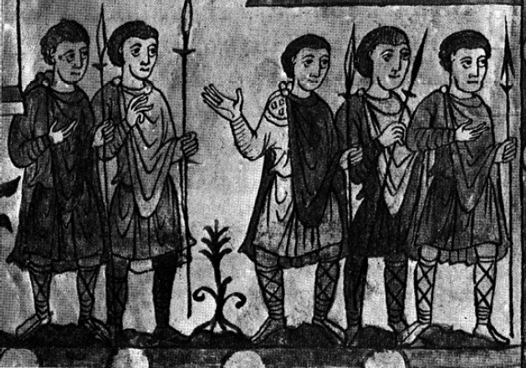
kopí s křidélky: záp. původu (symbol válečné elity), cca 40 cm, 8/9. – 10/11 stol. (Podunají)
bojová a lovecká (masivnější)
Mikulčice-Klášteřisko, Hradec n. Moravicí:
damasková ocel (importy)
listovitá kopí s tulejkou – bodná žerďová zbraň pro pěší a jezdce
oštěpy – vrhací zbraň
hroty šípů – s trnem
– s tulejkou
vědérka – dřevěná, dochovalo se pouze kování: železné obruče, rukojeti
– v. 10 až 25/30 cm, průměr 11 až 20 cm (některá jsou nápadně nízká)
1. Válcová: stažena 3 až 4 obroučkami
2. Kónická: pobité širokými pásy
3. Oválná: pobité širokými i tenkými pásy

Slide 40
Ostruhy
Součást jezdecké výstroje: sloužily k pobízení koně:
I. s háčky – polovina 8. stol. – 1. pol. 9. stol.
II. s očky – konec 8. – poč. 9. stol.
III. s ploténkami – 2. pol. 9. – 1 pol. 10. stol.
typu Biskupija – Crkvina: se svislými řadami nýtů
  s horizontálně umístěnými nýty
IV. s dlouhými bodci – 10. – 11. stol.: v honosných hrobech, vykládány Ag
Sady podkolenních vázání – drobné přezky, průvlečky a nákončí (u elitních pohřbů)
Slivka, M. 2002: Symbolika výzbroje a výstroje. Archaeologica Historica 27, 589–607.

Slide 41
Třmeny
Sloužily jako opora jezdce při jízdě.
Typologie Z. Měchurové:
I. s obdélným uchem
II. se smyčkovým uchem
III. trojúhelníkového s širokým obdélným uchem
IV. obloukového tvaru, staromaďarské
Měchurová, Z. 1983: Třmeny a jiné součásti sedla z časně středověkého období. Časopis Moravského muzea 68, 61–87.

Slide 42
Šperk náušnice
L. Niederle – 1933: stříbrné a zlaté náušnice označil za šperk byzantsko-orientálního charakteru
J. Eisner – 1947: vyčlenil šperk podunajského původu
počátky spojoval s Avary
V. Hrubý – 1955: převzal rozdělení při datování nálezů ze Starého města
pohřebiště a kostel Na valách (počátky: 1. p. 9. stol., stavba kostela kolem 900))
nálezy opřel o malty v hrobech: starší bez malty, mladší s maltou
B. Dostál – 1965: pro byzantsko-orientální navrhl název veligradský podle místa výskytu
– 1966: typologie: a) podunajský šperk (lidový)
b) byzantsko-orientální (honosné importy):
bubínkové, košíčkové, sloupečkové, lunicové, hrozníčkové

Slide 43
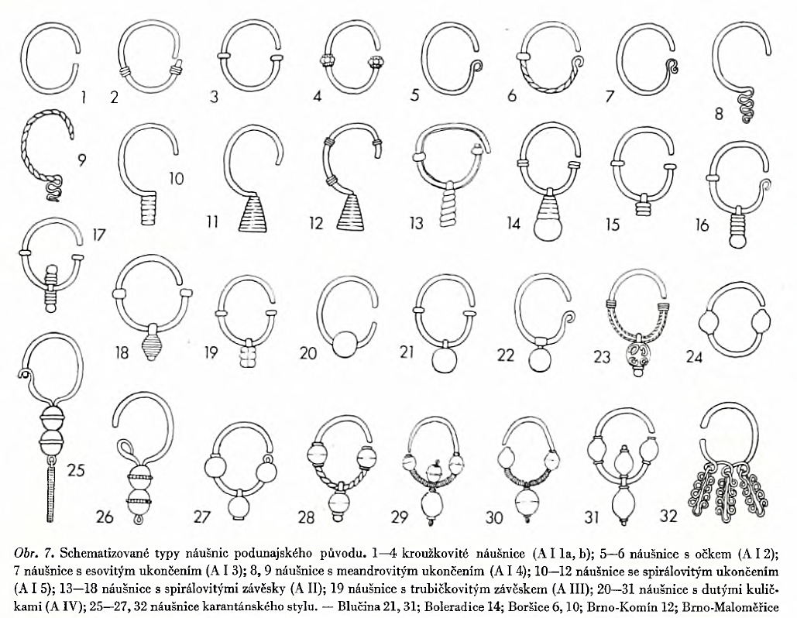

Slide 44
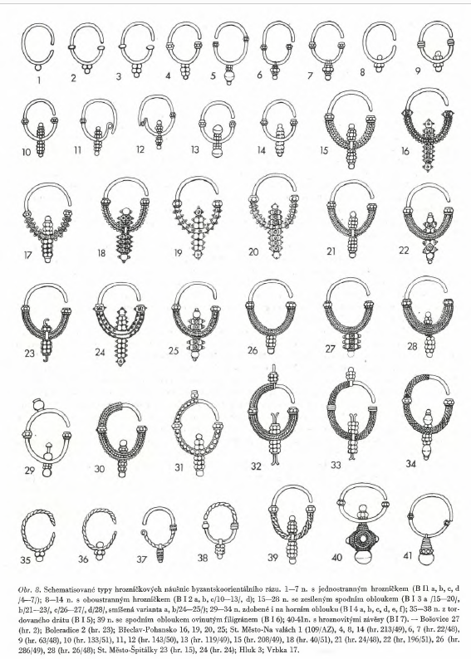
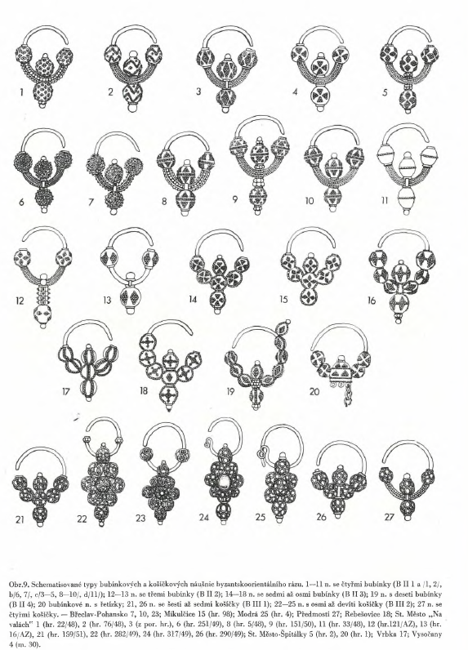
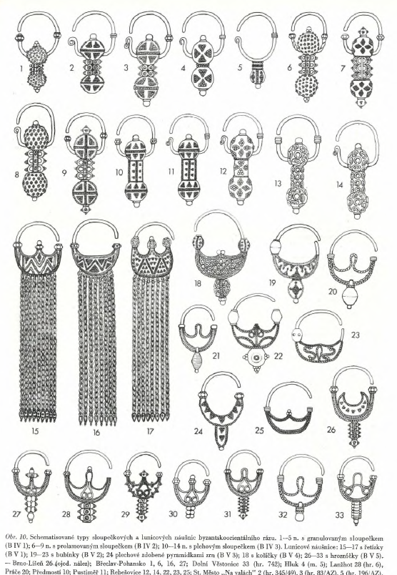
Hrozníčkové
Bubínkové
Sloupečkové
Lunicové
Košíčkové

Slide 45
Hrozníčkové
Bubínkové
Lunicové
Sloupečkové
řetízkové
Košíčkové

Slide 46
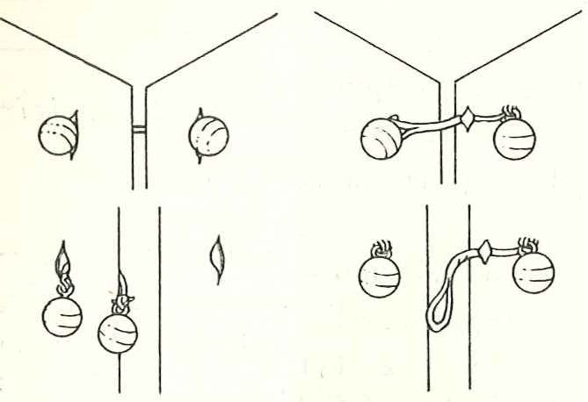
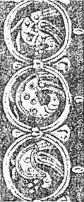
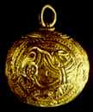
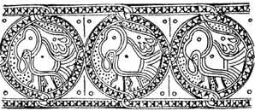
Knoflíky – 1. skleněné s drátěným očkem, pol. 9. – poč. 10. stol.
– 2. kovové: ze dvou částí z lisovaného plechu – gombíky
párová šatní spínadla: v hrobě u klíčních kostí
rytá výzdoba, granulace, filigrán, puncování aj.
Z. Klanica: 6 skupin – zlaté, pozlacené, stříbrné, mědené, skleněné, aj.
S ptačími motivy – u nás celkem 3 figurálně zdobené
Mikulčice - u baziliky, Klášteřisko, Kostelisko
Spojovány – s ozdobami saltovo – majacké kultury
Analogie – na Krymu, sv. Černomoří, Kavkaz, střední Asie
– mohylové hroby v povodí řeky Kubáň
– okolí města Majkop
(částečně vyloupeny)

Slide 47
Prsteny – 1. lité: obyčejné lité kroužky, od laténu
– 2. drátěné: jednoduché
– 3. plechové: hladké, konce přeloženy přes sebe, 1. pol. 10. stol.
– 4. štítkové: z bronzového plechu, kosočtverečné, vybíjené pukličky, rytí, puncování
podunajský typ: 2. pol. 9. stol – 1. pol. 10. stol.
– 5. zdobené filigránem a granulací: zlaté a stříbrné, 9. – 1. pol. 10. stol.
– 6. zdobené barevnými skly: a) stříbrné, zlaté: filigrace, granulace, vsazování gem
b) bronzové: odlévané, vsazované barevné skla
Náhrdelníky – ze skleněných korálků a závěsků (křížky, lunice)
– korálky: z taženého skla (převládají), navíjené skleněné vlákno, z mačkaného skla,
se zatavenou výzdobou, s kovovým jádrem, z milefiorového nebo foukaného skla
Čelenky – plochý pásek z bronzu, zdobené vybíjenými body
Jehlice – do vlasů: železné, bronzové. 10. stol. a výše
Rolničky – odlévané z bronzu, 8. – poč. 10. stol., magický účel

Slide 48
Keramika
J. Bubeník – J. Frolík: 1995: Zusamenfassung der Diskussion zur gemeinsamen Terminologie der grunlegendenkeramischen Begriffe. In: Poláček, L. (ed.): Slawische Keramik in Mitteleuropa vom 8. bis zum 11. Jahrhundert. Terminologie und Beschreibung, Brno, 128 – 130.
Terminologie – charakteristika základních keramických pojmů:
Typ – soubor jedinců s totožnou výrobní technologií a základní morfologií
Keramická třída – 2 kritéria: I. Technologie: 6 základních znaků/kvalit: 1. obtáčení/lepení
2. charakteristika povrchu (vnější strana)
3. ostřivo (druh)
4. ostřivo (množství)
5. výpal
6. technologické stopy
II. Morfologie: 3 znaky: 1. základní tvar nádoby
2. profilace okraje
3. výzdoba

Slide 49
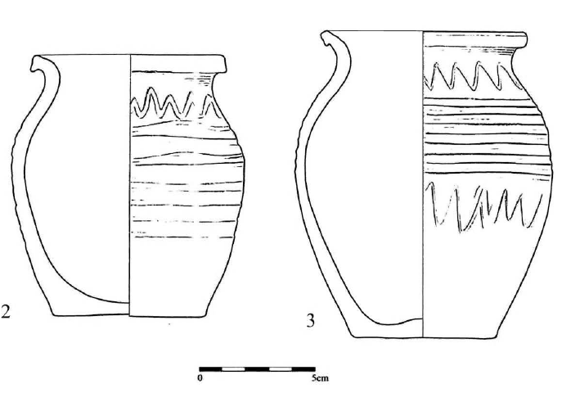
Středohradištní (velkomoravská) keramika
8./9. až první pol. 10. stol.
8./9. stol. – technologicky i výzdobně navazuje na keramiku podunajských tradic
– regionální diferenciace hrnčířské výroby (technologie, profilace a výzdoba)
– v centrech přechod od podomácké k řemeslné (sériové) produkci
Blučinská keramika – starší stupeň: 1. pol. 9. stol. (lokální varianty)
název: J. Poulík (blučinský typ)
základní tvar: vejčitý hrnec, strmá vlnice, obvodové rýhy
Pohansko: B. Dostál (I.. skupina), J. Macháček (B. okruh)
Uherské Hradiště: L. Galuška (1. typ ze tří)
– mladší: 2. pol. 9. stol.,
sériová výroba v dílnách: centralizace, specializace
J. Poulík: na území Staré Moravy rozlišil podle lokálních ker. Okruhů tři kmenové oblasti
dnes: keramické okruhy neodráží kmenovou diferenciaci, ale rozsah distribuce výrobků

Slide 50
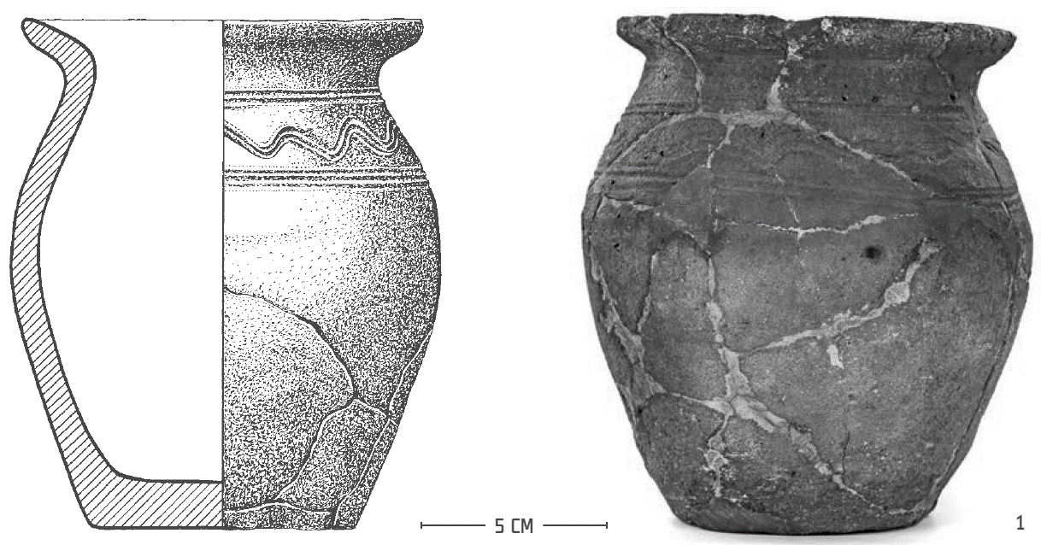
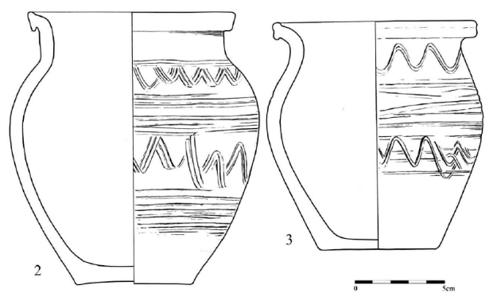
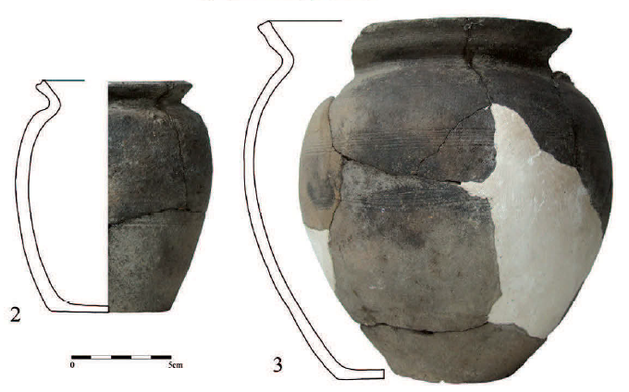
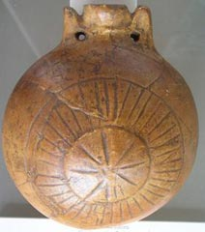
– pomoravská: soudkovitý hrnec, jednoduchá vlnice, rýhy, ojediněle vpichy, písčité těsto
V. Hrubý, L. Galuška: keramika staroměstsko-uherskohradišťské aglomerace
rozsah: střední Pomoraví ke Kroměříži, Holešovu, Přerovu (sev. Chřiby a Ždánický les)
na východě k Bratislavské (Devínské) bráně a do Pováží, na jihu k Dyji
– dolnověstonická: vývalkovitě odsazená výduť: žlábky a vývalky (žebra)
rozsah: od Pavlovských vrhů po Brněnsko, Znojemsko
jde o hranici mezi znojemsko-brněnským a olomouckým údělem 11.–12. stol.
– mikulčická: „keramika s kalichovitými prožlabenými okraji“ (J. Poulíka), „josefovský typ“ (Č. Stani)
vyčlenil J. Macháček a M. Mazuch
rozsah: dolní tok Dyje a Moravy s centry v Mikulčicích a na Pohansku u Břeclavi.
Importy: na Olomoucko (ol. hrad), Brněnsko (Líšeň) a Znojemsko (Kramolín)
Keramika antických tvarů – 9. stol.: liší se materiálově i technologicky
– oranžově vypálená, vytáčená na kruhu
– amforky, džbánky, láhve, čutory
– dříve: byzantský původ

